Slide 1
構造を確認しましょう。

Slide 2
こんにちは、みなさん。私はミクです。
〇 I がS（主語）、 am('m) がV（動詞）、
Miku がC（補語）です。
〇 I = Miku の関係です。

Slide 3
私はこの体育館でよくスポーツをします。
〇 I がS（主語）、play がV（動詞）、
sports がO（目的語）です。
〇 play が主語の行為（すること）を表し、目的語 sports が
その対象を具体的に説明しています。
〇 in this gym は修飾語で副詞のはたらきです。
「この体育館で」という意味をもち、
動詞 play の場所を説明しています。
〇 often は副詞です。 「よく（～する）」という意味をもち、
頻度を説明しています。

Slide 4

こちらはサキです。
〇 This がS（主語）、is がV（動詞）、
Saki がC（補語）です。
〇 This = Saki の関係です。

Slide 5

彼女は上手なバスケットボール選手です。
〇 She が S（主語）、 is が V（動詞）、
a good basketball player が C（補語）です。
〇 She = a good basketball player の関係です。
この She は前の文で紹介された Saki を
指しています。

Slide 6
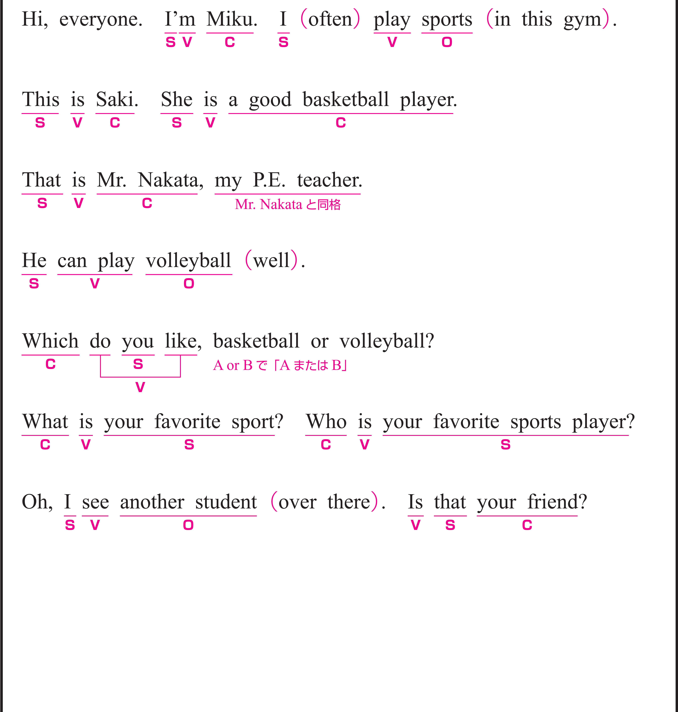
あちらは私の体育の先生の中田先生です。
〇 That がS（主語）、is がV（動詞）、
Mr. Nakata がC（補語）です。
〇 That = Mr. Nakata の関係です。
〇 my P.E. teacher は Mr. Nakata を説明する同格表現です。
「That is Mr. Nakata.」「He is my P.E. teacher.」と2つの文に分けても
意味は通じますが、同格表現を使うことで、1つの文にまとめて
情報を提供できます。

Slide 7
彼は上手にバレーボールをすることができます。
〇 He が S（主語）、 can play が V（動詞）、
volleyball が O（目的語）です。
この He は前の文で紹介された Mr. Nakata を指しています。
〇 play が主語の行為（すること）を表し、目的語 volleyball が
その対象を具体的に説明しています。
〇 well は副詞です。
「上手に」という意味をもち、動詞 play を修飾しています。

Slide 8
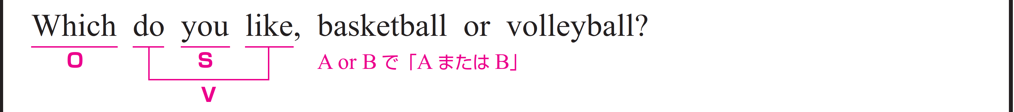
あなたはバスケットボールとバレーボールのどちらが好きですか。
〇 you が S（主語）、do ～ like が V（動詞）、
Which が O（目的語）です。
〇 Which は疑問詞で、「どちら？」という意味をもちます。
ここでは、動詞 like の目的語となっています。
〇 basketball or volleyball はカンマ (,) を用いて
Which の内容を補足します。
「バスケットボールかバレーボール」の選択肢を提示しています。

Slide 9
あなたのいちばん好きなスポーツは何ですか。
〇 your favorite sport がS（主語）、is がV（動詞）、
What がC（補語）です。
〇 What は疑問詞で、「何？」という意味をもちます。
ここでは、補語として your favorite sport = What となり、
「あなたの好きなスポーツが何であるか」を尋ねています。

Slide 10
あなたのいちばん好きなスポーツ選手はだれですか。
〇 your favorite sports player がS（主語）、is がV（動詞）、
Who がC（補語）です。
〇 Who は疑問詞で、「誰？」という意味をもちます。
ここでは、補語として your favorite sports player = Who となり、
「あなたの好きなスポーツ選手が誰であるか」を尋ねています。

Slide 11
おや、あそこにもう１人生徒が見えます。
〇 I がS（主語）、play がV（動詞）、
another student がO（目的語）です。
〇 see が主語の行為（すること）を表し、目的語 another student が
その対象を具体的に説明しています。
〇 over there は修飾語で副詞のはたらきです。
「向こうに（あそこに）」という意味をもち、
動詞 see の場所を説明しています。

Slide 12
あちらはあなたの友達ですか。
〇 that がS（主語）、is がV（動詞）、
your friend がC（補語）です。
〇 疑問文の形で、that = your friend であるかを
問うています。
この that は前の文で紹介された another student を
指しています。

